Slide 1


ỦY BAN NHÂN DÂN QUẬN LONG BIÊN
TRƯỜNG MẦM NON HOA SỮA
Phát triển thể chất
Đề tài : Bò thấp chui qua cổng
Người dạy: Nguyễn Thị Hạnh

Slide 2

1.
Khởi động

Slide 3
2. Đồng diễn thể dục

Slide 4

Vận động cơ bản : Bò thấp chui qua cổng

Slide 5

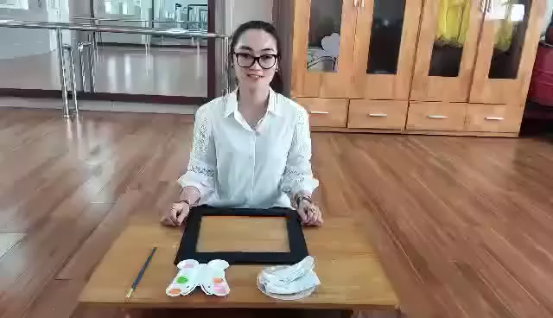
Xem video hướng dẫn

Slide 6

Hỏi ý tưởng trẻ - trẻ thực hiện
Cô hỏi ý tưởng của trẻ, gợi mở và động viên trẻ làm sản phẩm của mình dưa trên ý thích của trẻ.
Cô bao quát và giúp đỡ nếu trẻ gặp khó khăn.

Slide 7

3. Kết thúc

